Slide 1
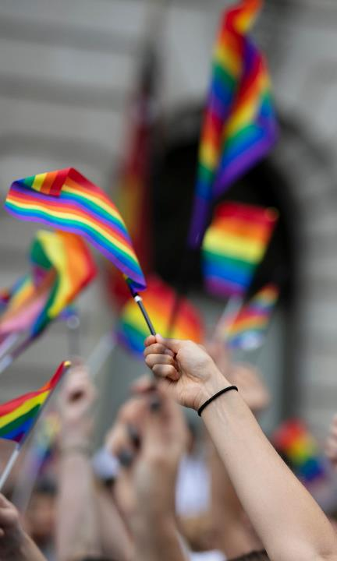


Prideundersökning
Resultatrapport
Caroline Cederquist
Jennie Zetterström
Hanna Skogsmark
Carin Wegenius
14 maj 2025

Slide 2

Metod och genomförande
Fältperiod: 25 april – 30 april 2025
Målgrupp: Förvärvsarbetade, hel- eller deltid
Metod: Internetenkät inom ramen för en slumpmässigt rekryterad webbpanel
Antal intervjuer: 1 513
Carin Wegenius
Senior konsult
carin.wegenius@infostat.se
0767786300

Slide 3
Preliminära slutsatser
Frågan om hbtqi+-rättigheter polariserar opinionen.
  48 procent tycker att frågorna är viktiga i någon utsträckning, medan 23 procent tycker att de är oviktiga.
  Ytterligare exempel : sex av tio anser att myndigheter och lagstiftning bör försöka förändra människors attityder och vanor för att främja tolerans, medan en av fem motsätter sig det.
1 av 10 tror att det är otryggt att leva öppet som hbtqi+ i Sverige.
  Hbtqi+ delar bilden av den övergripande tryggheten.
Läget för hbtqi+ på svenska arbetsplatser har varit ganska tryggt.
  Tre av fyra som lever med hbtqi+ identitet känner att de kan öppna med sin läggning i jobbsammanhang.
Men vi ser tecken på förändring…
  12 procent har märkt en ökad försiktighet/tysthet i frågorna. Bland hbtqi+ är motsvarande andel hälften (48 procent).
  48 procent av hbtqi+ har blivit mer orolig för att vara öppen med sin läggning eller könsidentitet i jobbsammanhang de senaste åren.
Relativt lätt men all större oro
  Sex av tio personer med hbtqi+-identitet uppger att det är lätt att ha det på sin arbetsplats.
  Samtidigt hamnar arbetsmarknaden bland topp fem, över de sammanhang där det är svårast att leva med en öppen hbtqi+-identitet. Nästan varannan person med hbtqi+-identitet är orolig över rättigheterna för hbtqi+ på arbetsplatsen.

Slide 4
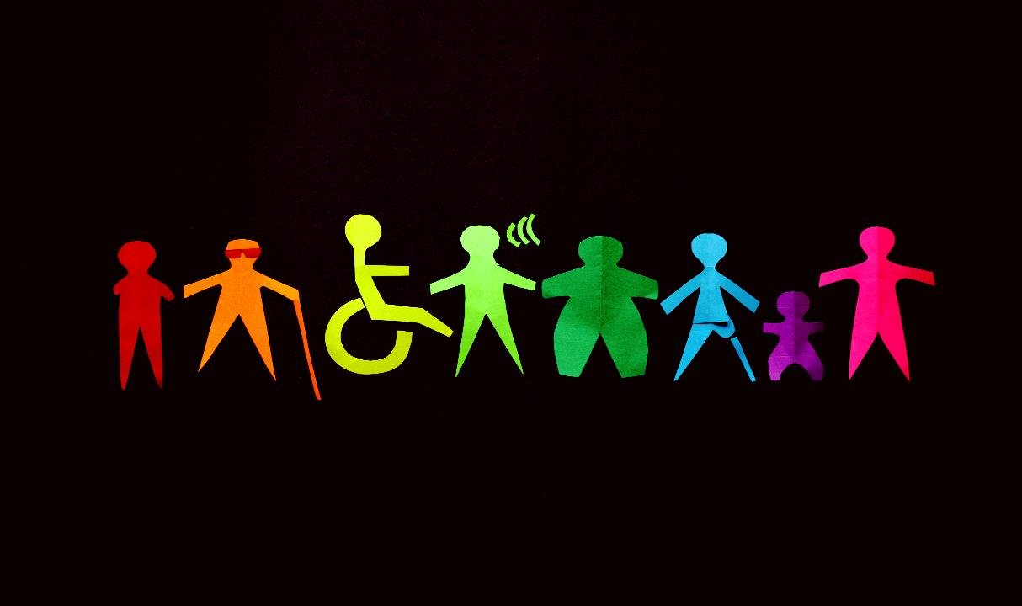
Attityder

Slide 5
Frågan om hbtqi+-rättigheter tydligt polariserade
Viktigast är frågorna för hbtqi+ och unga kvinnor, positivt samband med utbildning
Fråga: Hur viktig är frågan om hbtqi+-personers rättigheter för dig?
Bas: Samtliga, 1 513 intervjuer

Slide 6
Polariserad bild av toleransfrämjande åtgärder på nationell nivå
Äldre kvinnor instämmer mer, yngre män mindre
Vilken inställning har du till följande påståenden? - Myndigheter och lagstiftning bör försöka förändra människors attityder och vanor för att främja tolerans
Bas: Samtliga, 1 513 intervjuer

Slide 7

Hbtqi+ i samhället

Slide 8
Svårast att leva öppet som hbtqi+ i religiösa sammanhang och inom idrotten
De med egen erfarenhet, tycker det är svårare inom familjen och i kontakt med myndigheter.
Fråga: I vilket eller vilka av följande sammanhang, tror/tycker du att det är svårast att leva öppet med hbtqi+-identitet? Max 3 svar.
Bas: Samtliga, 1 513 intervjuer

Slide 9
Nästan 3 av 10 oroliga för hbtqi+ personers rättig-heter i Sverige
Tydligt större oro bland hbtqi+ och unga män
Fråga: Är du orolig över hbtqi+-personers rättigheter? - I Sverige
Bas: Samtliga, 1 513 intervjuer

Slide 10
1 av 10 tror att det är otryggt att leva öppet som hbtqi+ i Sverige
Relativt små skillnader mellan olika grupper
Fråga: Om du ser tillbaka på de senaste åren, hur tryggt tror/tycker du att det har varit att leva öppet som hbtqi+-person i Sverige?
Bas: Samtliga, 1 513 intervjuer

Slide 11
Polariserad bild av tryggheten för hbtqi+ i Sverige
Äldre och hbtqi+ mer negativa
Fråga: Upplever du att tryggheten att leva öppet med hbtqi+-identitet har förändrats de senaste åren och i så fall hur? – I Sverige
Bas: Samtliga, 1 513 intervjuer

Slide 12
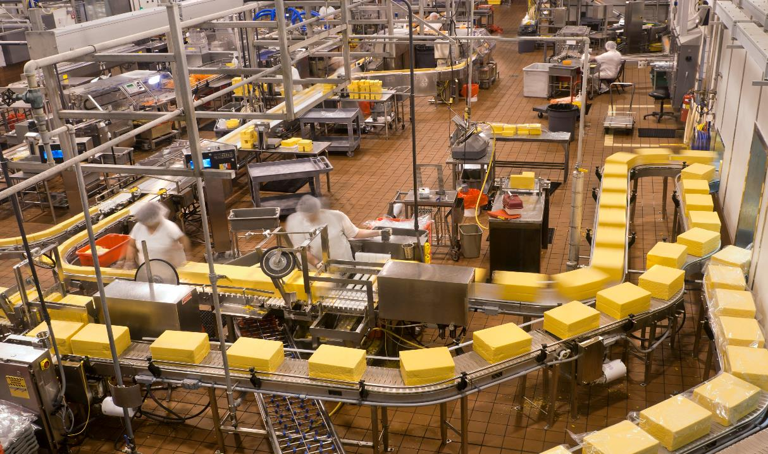
På arbetsplatsen

Slide 13
Hälften positiva till hur det är att vara öppet hbtqi+ på arbetsplatsen
10 procent tror att det är svårt, fler inom handel, information och kommunikation
och bygg
Antal anställda
på arbetsplatsen
Fråga: Hur lätt eller svårt tror du att det är att ha en öppen hbtqi+-identitet på din arbetsplats?
Bas: Samtliga, 1 513 intervjuer

Slide 14
Mindre svårt för hbtqi+ i Malmö än i andra storstadsregioner
14% tror att det är svårt i Göteborg, jämfört med 7% i Malmö
Fråga: Hur lätt eller svårt tror du att det är att ha en öppen hbtqi+-identitet på din arbetsplats?
Bas: Samtliga, 1 513 intervjuer

Slide 15
4 av 10 tror att det blivit mer tryggt och lika många att det inte förändrats
5 procent tror att det blivit mindre tryggt, något fler inom finans
Antal anställda
på arbetsplatsen
Fråga: Upplever du att tryggheten att leva öppet med hbtqi+-identitet har förändrats de senaste åren och i så fall hur? - På din arbetsplats
Bas: Samtliga, 1 513 intervjuer

Slide 16
1 av 10 har märkt en ökad försiktighet, tydligt fler bland hbtqi+ och unga män
Finans, bygg, handel, information och kommunikation, transport och service är branscher som sticker ut negativt.
Fråga: Under det senaste året, har du märkt en ökad försiktighet eller tystnad i frågor som rör hbtqi+-på din arbetsplats?
Bas: Samtliga, 1 513 intervjuer

Slide 17
1 av 10 har märkt en ökad försiktighet i hbtqi+ frågor på arbetsplatserna
Fler som noterat en ökad försiktighet i Småland och på öarna
Fråga: Under det senaste året, har du märkt en ökad försiktighet eller tystnad i frågor som rör hbtqi+-på din arbetsplats?
Bas: Samtliga, 1 513 intervjuer

Slide 18
Knappt var femte orolig gällande rättigheterna på arbetsplatsen
Tydligt större oro bland hbtqi+ och unga män
Fråga: Är du orolig över hbtqi+-personers rättigheter? - På din arbetsplats
Bas: Samtliga, 1 513 intervjuer

Slide 19
Knappt var femte orolig gällande rättigheterna på arbetsplatsen
Tydligt större oro bland inom handel, bygg, transport och finans
Antal anställda
på arbetsplatsen
Fråga: Är du orolig över hbtqi+-personers rättigheter? - På din arbetsplats
Bas: Samtliga, 1 513 intervjuer

Slide 20
7 av 10 positiva gällandet arbetsgivarens jämställdhet
11 procent är kritiska, fler bland hbtqi+ och unga män
Fråga: Vilken inställning har du till följande påståenden? - Min arbetsgivare tar tydlig ställning för jämställdhet och likabehandling
Bas: Samtliga, 1 513 intervjuer

Slide 21
Varannan inom industrin tycker att arbetsgivaren tar tydlig ställning
Mer kritik på små företag, inom finans och information och kommunikation
Antal anställda
på arbetsplatsen
Fråga: Vilken inställning har du till följande påståenden? - Min arbetsgivare tar tydlig ställning för jämställdhet och likabehandling
Bas: Samtliga, 1 513 intervjuer

Slide 22
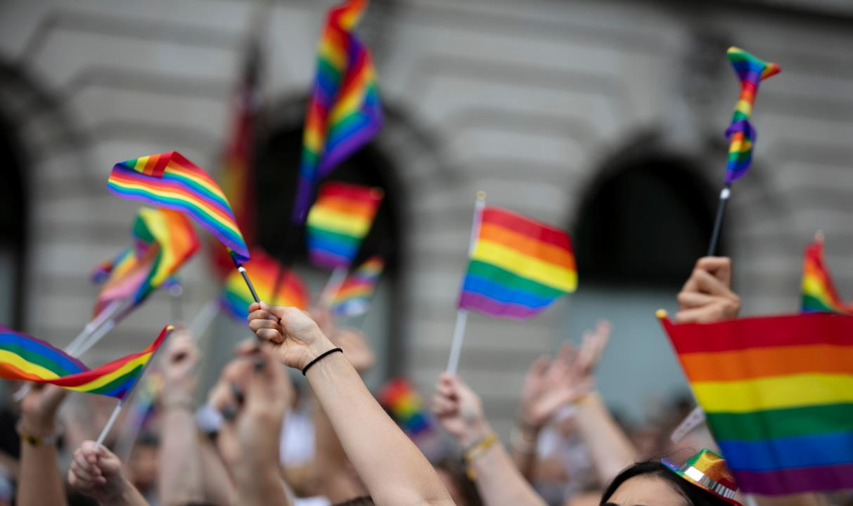
Hbtqi+

Slide 23
3 av 4 känner att de kan vara öppna med sin läggning, hälften har blivit mer oroliga
Frågor: Känner du att du kan vara helt öppen med din sexuella läggning eller könsidentitet i jobbsammanhang?
Har du blivit mer orolig för att vara öppen med din sexuella läggning eller könsidentitet i jobbsammanhang de senaste åren?
Bas: Hbtqi+, 125 intervjuer

